Slide 1
PROJEKT BUDŻETU
MIASTA KĘDZIERZYN-KOŹLE NA ROK 2025
www.kedzierzynkozle.pl

Slide 2
PROJEKT BUDŻETU MIASTA KĘDZIERZYN-KOŹLE NA ROK 2025
DOCHODY I PRZYCHODY
495,25 mln zł
DOCHODY
BIEŻĄCE
383,63 mln zł
DOCHODY
MAJĄTKOWE
36,08 mln zł
PRZYCHODY
75,54 mln zł
www.kedzierzynkozle.pl
2/16

Slide 3
PROJEKT BUDŻETU MIASTA KĘDZIERZYN-KOŹLE NA ROK 2025
DOCHODY BIEŻĄCE 383,63 mln zł
Dochody własne 357,68 mln zł
dochody własne wpływy z podatków i opłat – 322,57 mln zł
pozostałe dochody - 35,11 mln zł
Dotacje 25,95 zł
rodzina (m.in. świadczenia rodzinne) - 15,98 mln zł
pomoc społeczna - 6,72 mln zł
pozostałe dotacje – 3,25 mln zł
www.kedzierzynkozle.pl
3/16

Slide 4
PROJEKT BUDŻETU MIASTA KĘDZIERZYN-KOŹLE NA ROK 2025
DOCHODY MAJĄTKOWE 36,08 mln zł
dotacje i środki na inwestycje – 24,63 mln zł
wpływy ze sprzedaży majątku -11,37 mln zł
wpływy z tytułu przekształcenia prawa użytkowania wieczystego w prawo własności - 0,8 mln zł
www.kedzierzynkozle.pl
4/16

Slide 5
PROJEKT BUDŻETU MIASTA KĘDZIERZYN-KOŹLE NA ROK 2025
WYDATKI + ROZCHODY 495,25 mln zł
Wydatki bieżące 370,93 mln zł
Wydatki majątkowe 111,72 mln zł
Rozchody 12,60 mln zł
www.kedzierzynkozle.pl
5/16
Notes:
5

Slide 6
PROJEKT BUDŻETU MIASTA KĘDZIERZYN-KOŹLE NA ROK 2025
WYDATKI BIEŻĄCE 370,93 mln zł
oświata (m.in. wynagrodzenia nauczycieli, utrzymanie szkół
i przedszkoli) - 161,21 mln zł
rodzina (m.in. świadczenia, utrzymanie żłobków) - 29,13 mln zł
pomoc społeczna (m.in. zasiłki MOPS, Promyczek) - 35,55 mln zł
remonty dróg – 4,56 mln zł
ochrona zdrowia (m.in. badania profilaktyczne) - 2,36 mln zł
dotacje dla gminnych jednostek kultury (MOK, MBP, muzeum) - 9,38 mln zł
wydatki MOSiR – 18,65 mln zł
inne - 110,09 mln zł
www.kedzierzynkozle.pl
6/16
Notes:
6

Slide 7
PROJEKT BUDŻETU MIASTA KĘDZIERZYN-KOŹLE NA ROK 2025
7,70%
WYNAGRODZENIA
11,74%
WYDATKI NA OŚWIATĘ
www.kedzierzynkozle.pl
7/16
Notes:
7

Slide 8
PROJEKT BUDŻETU MIASTA KĘDZIERZYN-KOŹLE NA ROK 2025
3,34%
ENERGIA
18,29%
OCZYSZCZANIE MIASTA
www.kedzierzynkozle.pl
8/16
Notes:
8

Slide 9
PROJEKT BUDŻETU MIASTA KĘDZIERZYN-KOŹLE NA ROK 2025
29%
ZIMOWE
UTRZYMANIE DRÓG
UTRZYMANIE DRZEW
I KRZEWÓW W PASACH
www.kedzierzynkozle.pl
9/16
Notes:
9

Slide 10
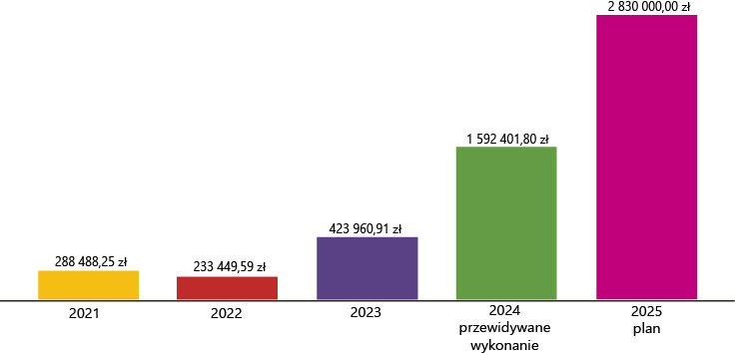
PROJEKT BUDŻETU MIASTA KĘDZIERZYN-KOŹLE NA ROK 2025
77,72%
WYPŁATA ODSZKODOWAŃ
ZA PRZEJĘTE GRUNTA
www.kedzierzynkozle.pl
10/16
Notes:
10

Slide 11
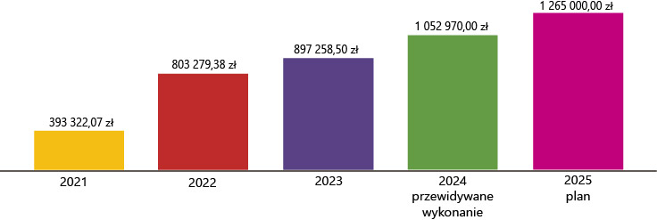
PROJEKT BUDŻETU MIASTA KĘDZIERZYN-KOŹLE NA ROK 2025
20,14%
OBSŁUGA RATOWNIKÓW
MOSIR
9,49%
OCHRONA OBIEKTÓW
MOSIR
www.kedzierzynkozle.pl
11/16
Notes:
11

Slide 12
PROJEKT BUDŻETU MIASTA KĘDZIERZYN-KOŹLE NA ROK 2025
KOSZTY POSIŁKÓW (OBIADÓW)
DLA PODOPIECZNYCH MOPS
50%
28,09%
UTRZYMANIE MIESZKAŃCÓW
W DOMACH POMOCY
SPOŁECZNEJ
www.kedzierzynkozle.pl
12/16
Notes:
12

Slide 13
PROJEKT BUDŻETU MIASTA KĘDZIERZYN-KOŹLE NA ROK 2025
OGRANICZENIE NISKIEJ EMISJI
(WYMIANA PIECÓW)
www.kedzierzynkozle.pl
13/16
Notes:
13

Slide 14
PROJEKT BUDŻETU MIASTA KĘDZIERZYN-KOŹLE NA ROK 2025
WYDATKI MAJĄTKOWE 111,72 mln zł
Inwestycje drogowe 61,02 mln zł
PT i budowa łącznika obwodnicy północnej – 20,00 mln zł
PT i przebudowa ul. Tadeusza Kościuszki – 3,00 mln zł
PT i przebudowa ul. Romana Dmowskiego - 5,00 mln zł
PT i przebudowa ul. Mikołaja z Koźla – 3,00 mln zł
PT i wykonanie budowy ul. Jasińskiego - 2,80 mln zł
Budowa ścieżek rowerowych – 13,00 mln zł
Remont Rynku z przyległym ulicami – 2,5 mln zł
www.kedzierzynkozle.pl
14/16
Notes:
14

Slide 15
PROJEKT BUDŻETU MIASTA KĘDZIERZYN-KOŹLE NA ROK 2025
Budowa boiska wielofunkcyjnego w Szkole Podstawowe w Rogach – 6,00 mln zł
Budowa boiska wielofunkcyjnego przy PSP nr 9 - 6,00 mln zł
Adaptacja pomieszczeń w celu utworzenia nowych miejsc opieki w Żłobku nr 10 - 3,50 mln zł
Zakup 2 autobusów elektrycznych wraz z infrastrukturą ładowania pojazdów - 9,64 mln zł
Modernizacja boisk ORLIK ul. 9 Maja, Partyzantów, Skarbowa – 1,87 mln zł
Modernizacja gminnych lokali mieszkalnych – 0,80 mln zł
www.kedzierzynkozle.pl
15/16
Notes:
15

Slide 16
Dziękuję za uwagę.
www.kedzierzynkozle.pl
16/16

